Slide 2
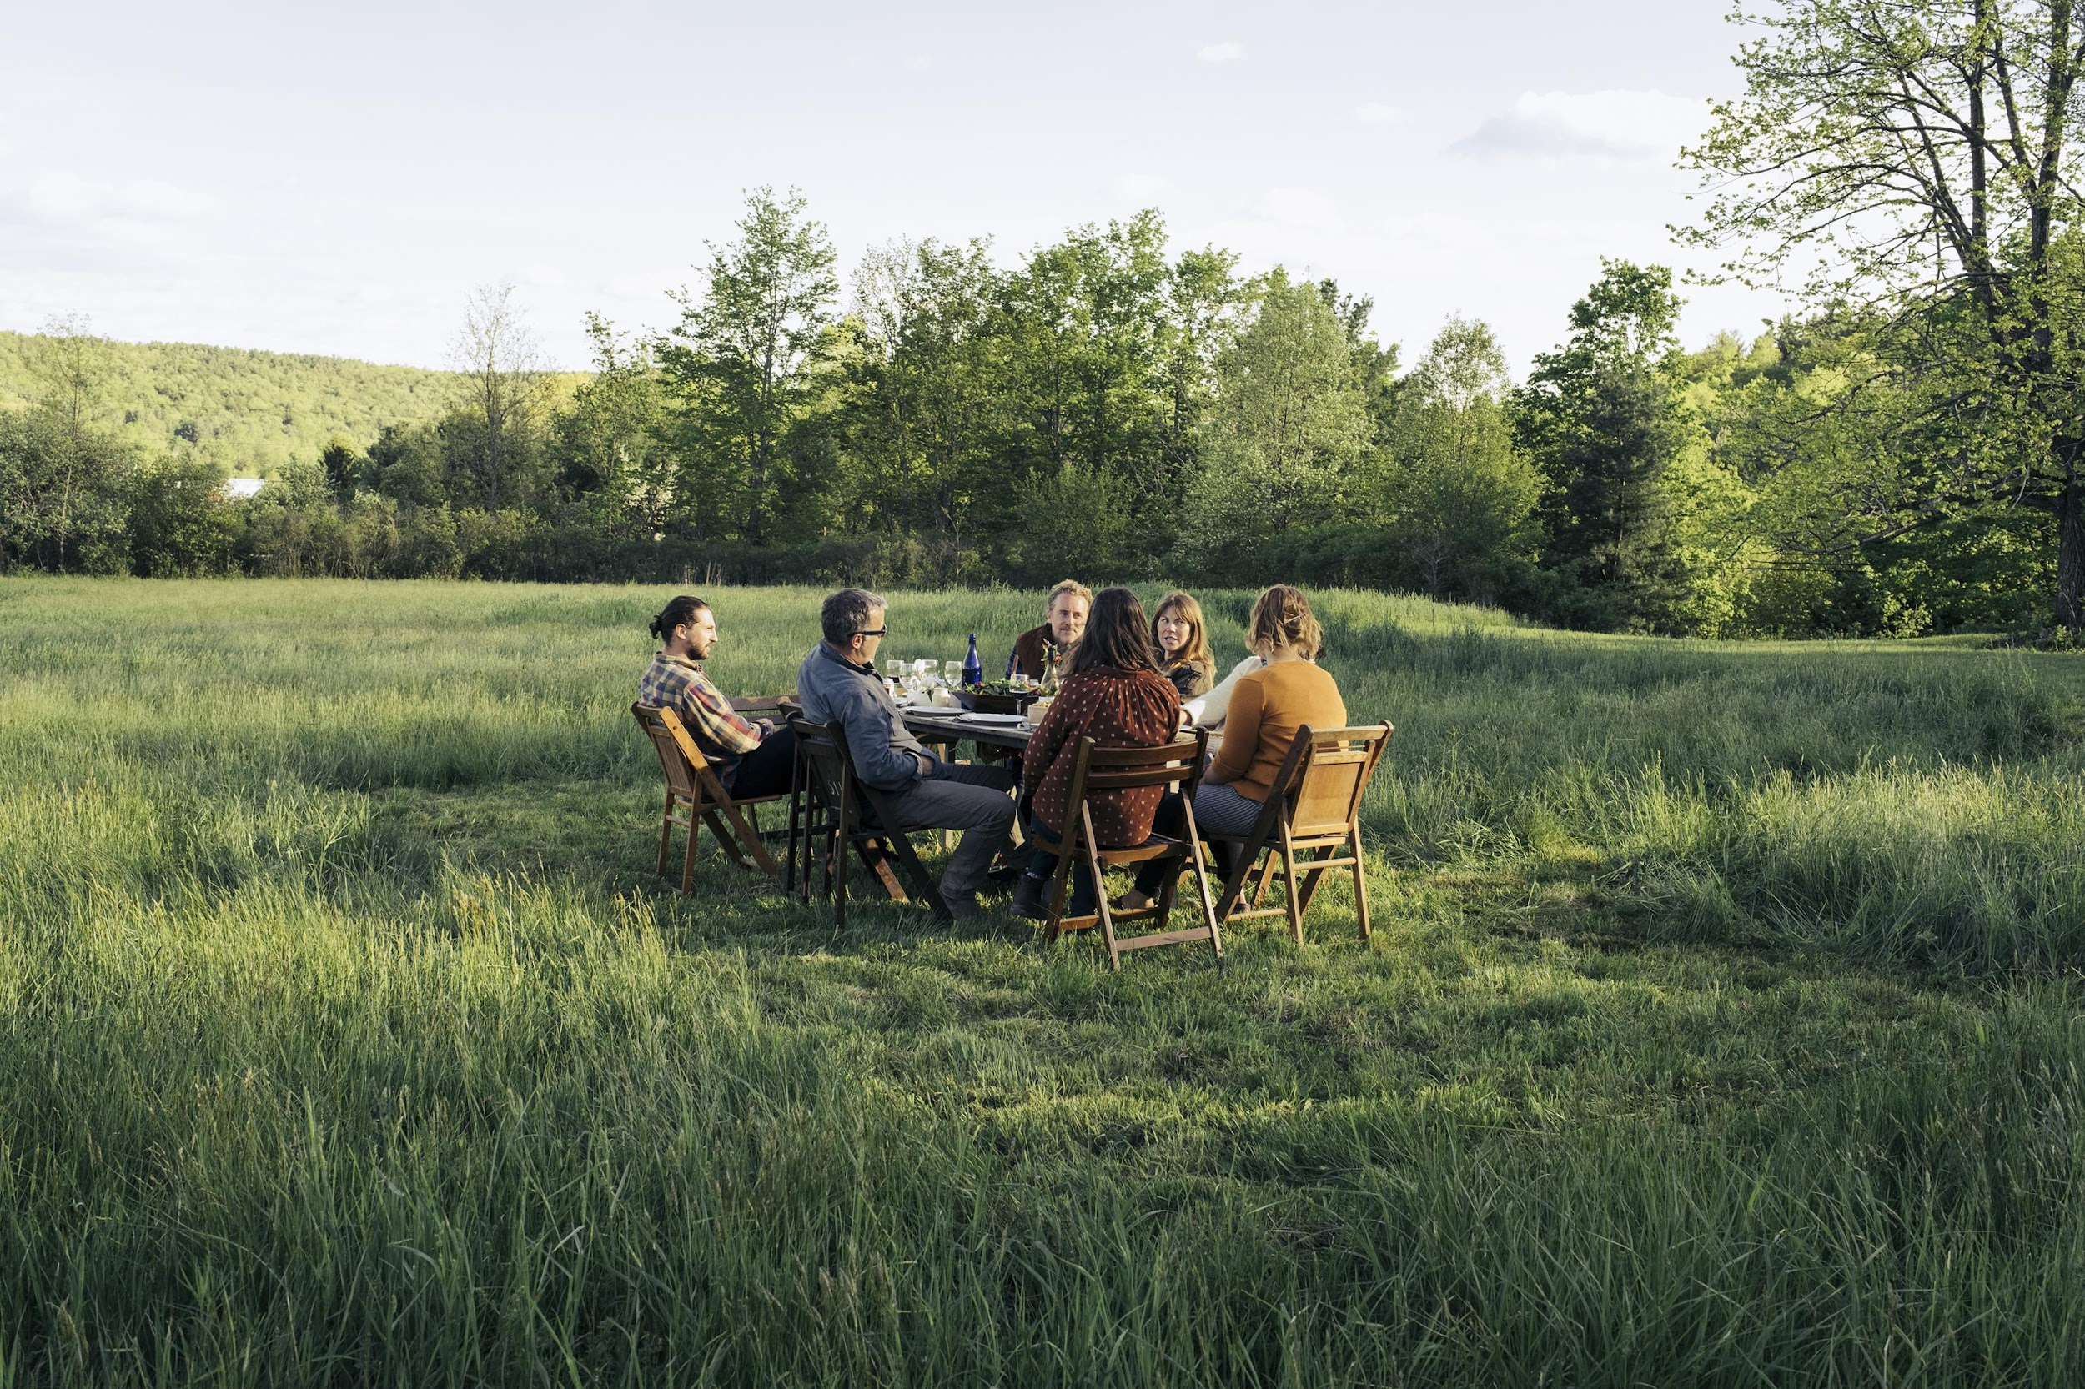
Προκλήσεις στην ψηφιακή εποχή
Σημαντικό
Η νεολαία πρέπει να έχει εμπειρίες ζωής ως εναλλακτική στην ψηφιακή πραγματικότητα

Slide 3
Προκλήσεις στην ψηφιακή εποχή
Επικοινωνία: Ενήλικες / Νεολαία
"Με ποιον μιλάς στο διαδίκτυο (συμμαθητές, φίλους από την ίδια πόλη / εξωτερικό, αγνώστους);"
Πόση ώρα πιστεύεις ότι είσαι
online;
Τι κάνεις online;
Σε τι έχεις πρόσβαση στο διαδίκτυο (ιστότοποι, πλατφορμες, κ.λπ.);

Slide 4
Προκλήσεις στην ψηφιακή εποχή
Συνεργαστείτε - διαπραγματευτείτε για να θέσετε κανόνες και όρια.
Photo by Olya Kobruseva from Pexels

Slide 5
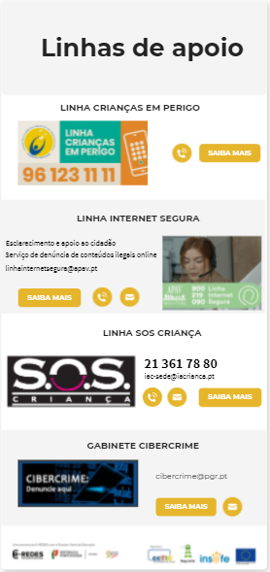
Προκλήσεις στην ψηφιακή εποχή
Γραμμές υποστήριξης: Στην Πορτογαλία
https://view.genial.ly/617c077ba692a00ddbd07793
Γραμμές υποστήριξης: Ελλάδα
https://www.sos-villages.gr/en/
https://www.kethea.gr/en

Slide 6
Ευχαριστώ

